Slide 1
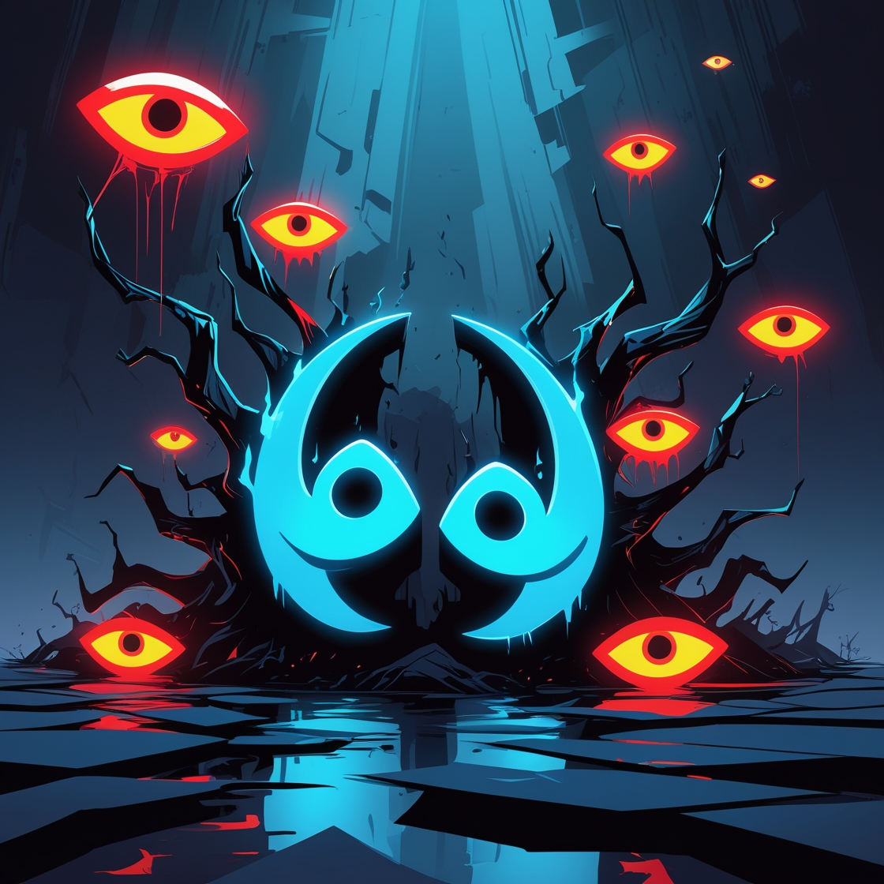
OS PERIGOS DO DISCORD

Slide 2

Slide 1: Introdução ao Discord
O que é o Discord?
  Plataforma de comunicação usada principalmente para bate-papos por texto, voz e vídeo.
  Popular entre gamers, mas também utilizada por grupos de estudos, comunidades e outros interesses.
  Funciona em dispositivos móveis e desktops.

Slide 3
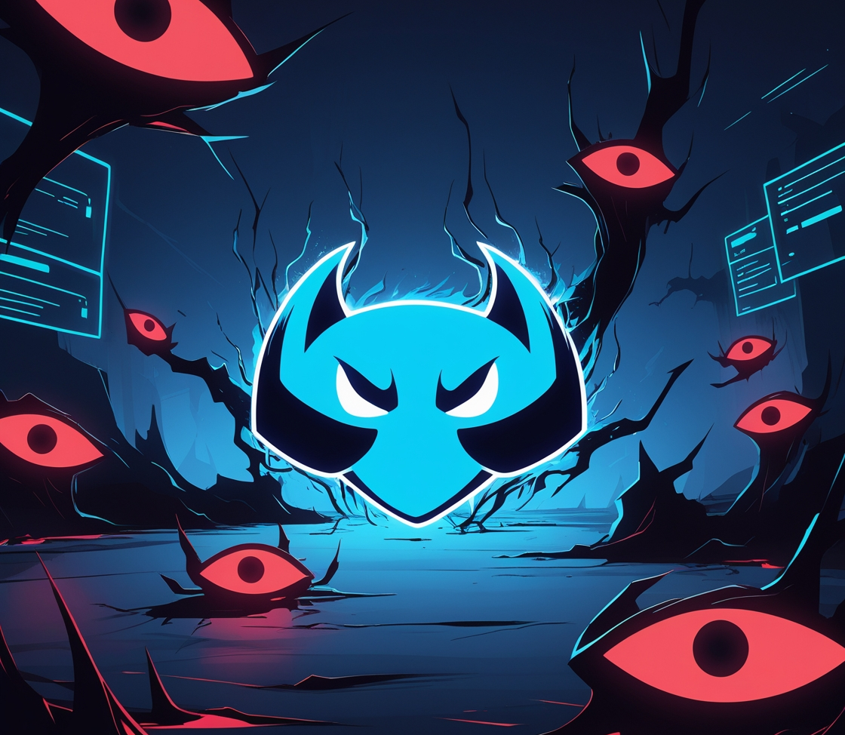
Slide 2: Principais Riscos do Discord
Exposição a conteúdos impróprios:
  Embora existam canais moderados, alguns usuários podem compartilhar conteúdo inadequado.
  Conteúdos violentos, explícitos ou de ódio podem ser acessados em servidores públicos.
Interações com estranhos:
  A plataforma permite interações com pessoas de qualquer lugar do mundo, o que pode expor crianças e adolescentes a desconhecidos, aumentando o risco de cyberbullying e até predadores online.
Falta de privacidade:
  Usuários podem ser adicionados em servidores públicos sem o controle do responsável, o que diminui o controle sobre as informações pessoais.

Slide 4
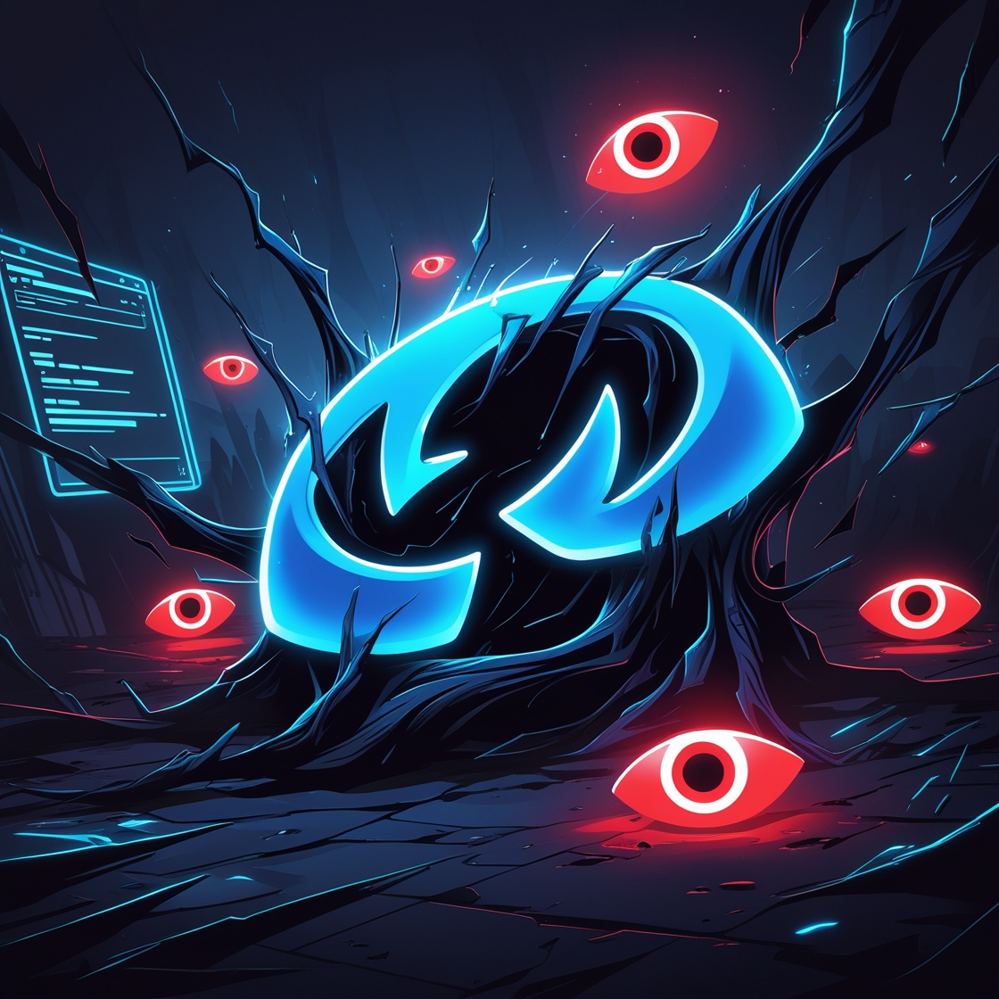
Slide 3: Como Proteger seu Filho no Discord
Configurações de privacidade:
  Ensine a importância de configurar a conta de forma privada, limitando quem pode enviar mensagens ou adicionar amigos.
Supervisão ativa:
  Monitore os servidores em que seu filho participa e incentive o uso de servidores privados e moderados.
Educação e comunicação:
  Converse regularmente com seu filho sobre o que ele faz na plataforma e os possíveis riscos, além de orientá-lo a não compartilhar informações pessoais online.
Utilizar ferramentas de controle:
  O Discord oferece configurações de segurança, como filtros de conteúdo e relatórios de comportamento inadequado.

